Slide 1
プログラミングのための線形代数
2006年度前期 音響輪講
岩永信之

Slide 2
目的と概要
信号処理、データ解析、数値シミュレーション等、多くの問題が線形代数の形で定式化される
非線形な問題も、局所的あるいは近似的には線形な問題に帰着される
線形代数は非常に基礎的で重要
  線形代数のおさらい
  数値計算テクニック
プログラミングのための線形代数
平岡和幸 著
ISBN: 4274065782

Slide 3
発表内容
線形代数の基礎
1次方程式の解法
固有値問題
まとめ

Slide 4


線形代数（1）
線形性を持つ空間(linear space)上での数学
V: 線形空間
K: 実数または複素数
（例1）
x₁, x₂ が微分方程式
の解のとき、ax₁ + bx₂ もこの微分方程式の解
線形微分方程式の解は線形空間をなす
（例2）
f₁, f₂ が実係数 n 次多項式のとき、
af₁ + bf₂ も実係数 n 次多項式
実係数 n 次多項式全体は線形空間をなす

Slide 5
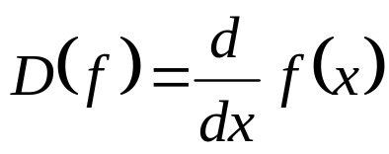
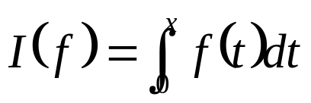


線形代数（2）
線形写像(linear map)≒行列の数学
U, V: 線形空間
K: 実数または複素数
f: 写像 U → V
（例）
n 次多項式 f₁(x), f₂(x) に対して、
微分
積分
は線形写像
特に、定義域と値域が同じ線形写像(linear map)を線形変換(linear transform)という

Slide 6
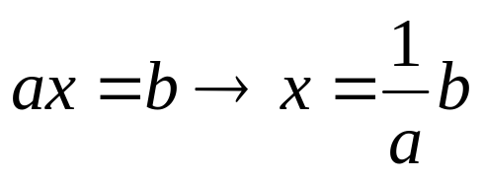
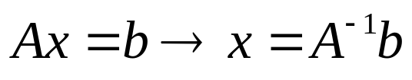
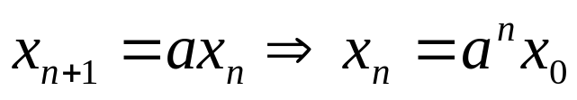
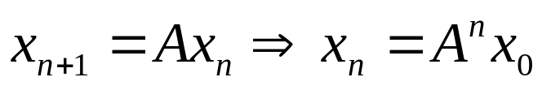
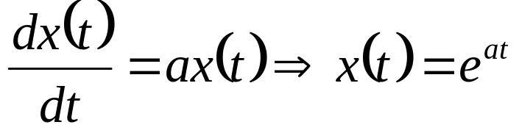
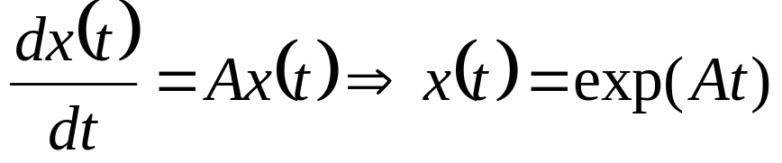
行列＝“数”の抽象化
多変数でも1変数のときと同じ記法で表せる
  1次方程式
  漸化式/差分方程式
  微分方程式

Slide 7










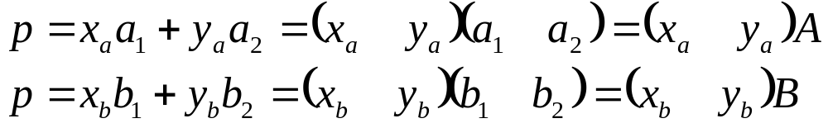
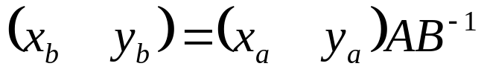
行列＝線形写像
線形座標
  点 p をあるベクトル（基底）の線形結合で表す
  表し方は複数ある
行列 ＝ 線形座標の座標変換＝線形写像

Slide 8
線形代数の問題
1次方程式の解法
行列の冪乗
行列の指数関数
固有空間展開
＝
逆行列計算
固有値問題

Slide 9
発表内容
線形代数とは
1次方程式の解法
  解法
  行列式
固有値問題
まとめ

Slide 10
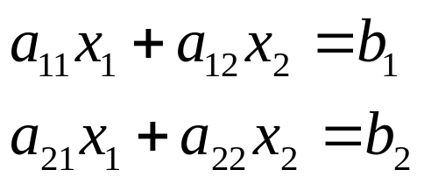
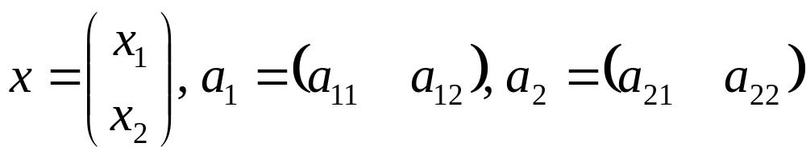
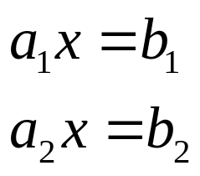
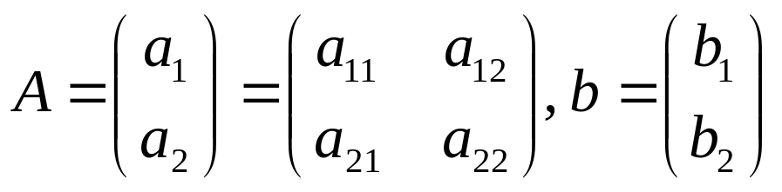

記法
ベクトルも特に太字にはしない
行列は大文字アルファベットで表す
行列 A に対して、a_{i} と書くと、A の i 行目の行ベクトル

Slide 11
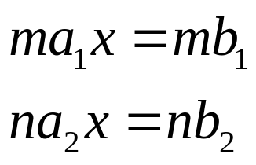
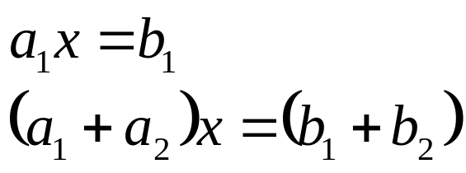
1次方程式の解法（１）
掃き出し法
  次の2つの操作を行っても解 x は不変
    i 行目をスカラー倍
    i 行目に j 行目を足す
  この2つの操作を繰り返して、A を単位行列化
各行スカラー倍
解は不変
他の行を足す

Slide 12
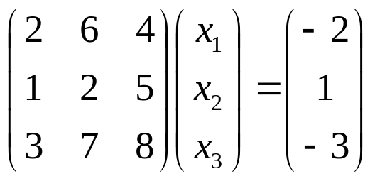
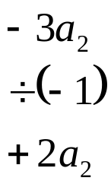
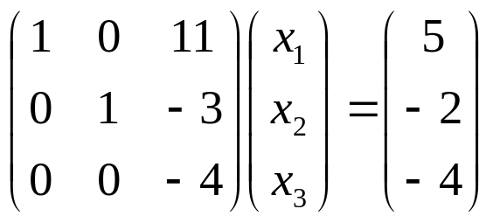
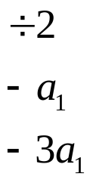
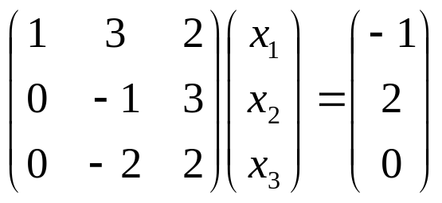
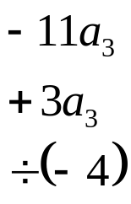
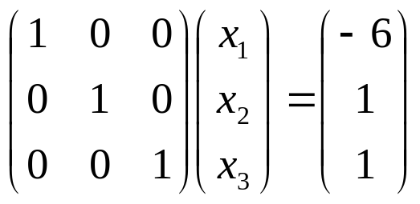
1次方程式の解法（２）
掃き出し法
    i 行目をスカラー倍
    i 行目に j 行目を足す
（例）
方程式が解ける条件： ①のときに、÷0 の操作が入らない

Slide 13
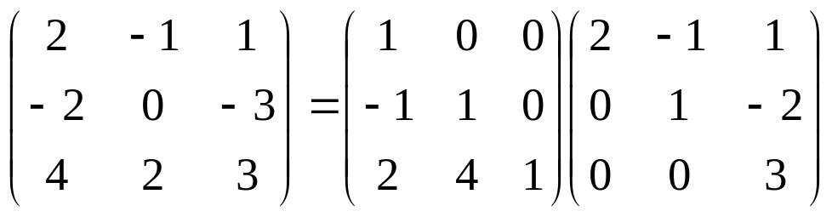



数値計算上の工夫（LU分解）
係数行列を予め下三角行列と上三角行列に分解
同じ係数で、定数項だけ変えて何度も1次方程式を解く必要がある場合、効率よく解が計算できる
（例）
計算内容 | 計算量
普通に n 変数1次方程式を解く | O(n³)
LU分解 | O(n³)
LU分解された状態で方程式を解く | O(n²)

Slide 14
発表内容
線形代数とは
1次方程式の解法
  解法
  行列式
固有値問題
まとめ

Slide 15









行列式（n次元体積）
n 個の n 次元ベクトルの作る立体の体積（面積）
  体積の性質
    i 番目のベクトルをλ倍すると、体積もλ倍
    i 番目のベクトルに j 番目のベクトルを足しても不変

Slide 16
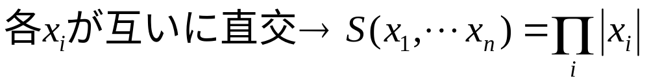
行列式（複線形交代性）
n 次元体積の性質
  i 番目のベクトルをλ倍すると、体積もλ倍
  i 番目のベクトルに j 番目のベクトルを足しても不変
  （2番目の条件は以下のようにも表せる）
  ’ i 番目と j 番目のベクトルを入れ替えると符号が反転
複線形性
交代性
複線形性
交代性
このような性質を持つ関数を複線形交代関数という
  n 次元体積は次のような条件付きの複線形交代関数
  （一意に定まる）

Slide 17
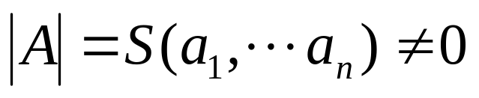
行列式
1次方程式の解法（掃き出し法）
    i 行目 a_{i} をスカラー倍 ← このとき、÷0 になると方程式が解けない
    i 行目 a_{i} に j 行目 a_{j} を足す
n 次元体積
    i 番目のベクトル a_{i} をλ倍すると体積もλ倍
    i 番目 a_{i} に j 番目 a_{j} を足しても体積は不変
1次方程式が解ける条件
  係数行列 A の各行 a_{i} のなす n 次元体積が非０
  この体積を A の行列式(determinant)と呼び、 |A| と表す

Slide 18

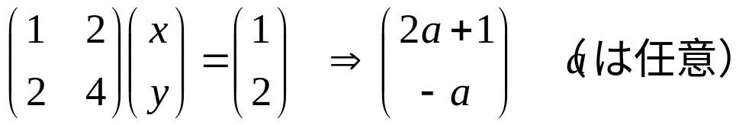
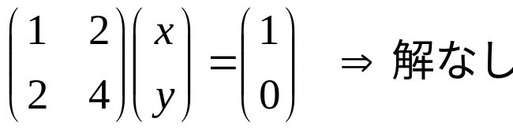
良設定/不良設定
1次方程式
A が n 次正方行列のとき
  |A|≠0 → 解 x はただ1つ定まる
  |A|＝0 → 解 x は存在しないか、一意に定まらない
  前者を良設定問題（well-posed problem）
  後者を不良設定問題（ill-posed problem）という
  また、|A|≠0 となる行列を正則行列（regular matrix）という
不良設定の例

Slide 19
発表内容
線形代数とは
1次方程式の解法
固有値問題
  固有値
  固有値の数値計算法
まとめ

Slide 20
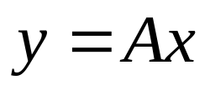
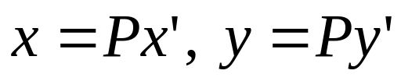
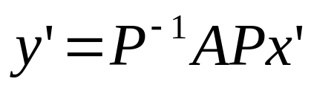
相似変換
正方行列 A に対して、 P⁻¹AP （P は正則行列）という形の変換を相似変換という
  相似変換 ＝ 正方行列の座標変換
← 正方行列 A を線形変換だと考える
← x, y を同じ行列 P で座標変換
相似変換で不変な性質を調べることが線形代数の1つのテーマ

Slide 21

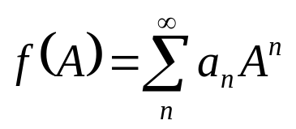
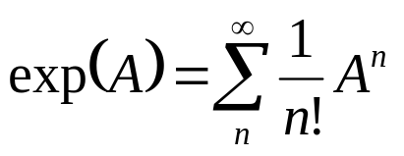
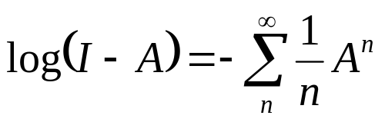

相似変換と行列の冪・関数
相似変換と行列の冪
行列の関数を冪級数で定義
相似変換と行列関数
（例）
相似変換で冪や関数が計算しやすい形に変形できるとうれしい

Slide 22
線形変換の標準形
線形変換は以下の3つに分類される
  拡大： 軸方向に拡大
  傾斜： 軸に平行に傾ける
  回転： 原点中心に回転
適当に相似変換をかけると必ずこの3つのうちのどれか（もしくはその組み合わせ）になる
  Jordanの標準形と呼ぶ

Slide 23


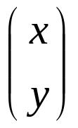
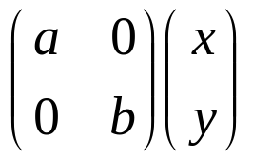
標準形（1） 拡大
軸方向に縦横拡大
  行列で表現すると、対角行列
対角行列
対角成分のみ非0

Slide 24

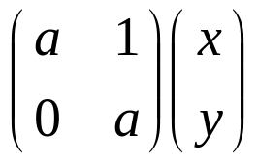
標準形（2） 傾斜
軸に平行に押しつぶすように傾ける
  行列で表現すると、2重対角行列
2重対角行列
対角成分と、その上の成分のみ非0
対角の上の成分は1

Slide 25

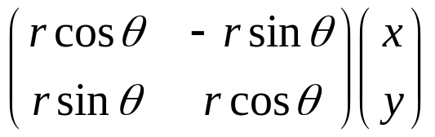
標準形（3） 回転
原点中心に回転
  行列で表現すると、回転行列
回転行列

Slide 26
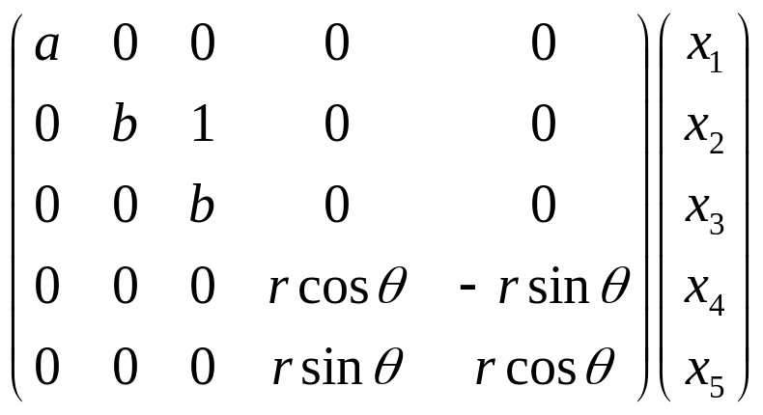
標準形（高次元の場合）
高次元の場合も、3つの標準形の組み合わせ
（例）
x₁ 軸方向に拡大
x₂-x₃ 平面上で傾斜
x₄-x₅ 平面上で回転

Slide 27
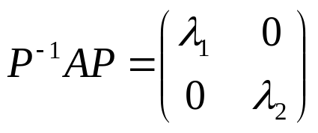
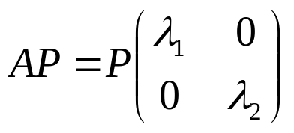
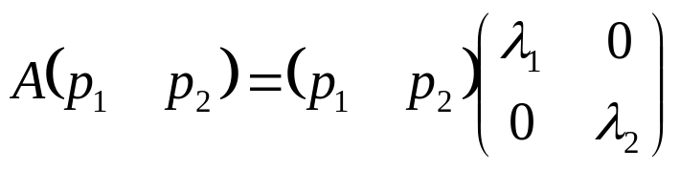



固有値、固有ベクトル（1）
まず、標準形（1）拡大＝対角行列についてだけ考える
適当な相似変換で、対角行列になるということは・・・
と置いて、
を満たすスカラλを固有値
ベクトル p を固有ベクトルと呼ぶ
行列の対角化は固有値を求める問題に帰着

Slide 28

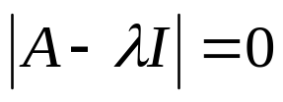
固有方程式（1）
固有値を求めたい、すなわち
を満たすλを見つけたい
（I は単位行列）
これが非０解を持つためには
を固有方程式という
A が n 次正方行列なら、固有方程式はλに関する n 次代数方程式になる

Slide 29
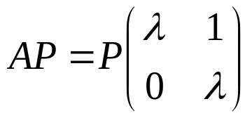

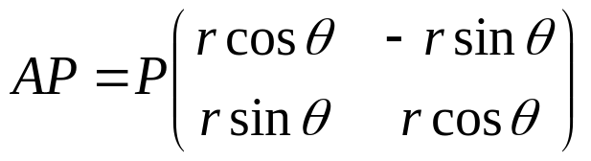
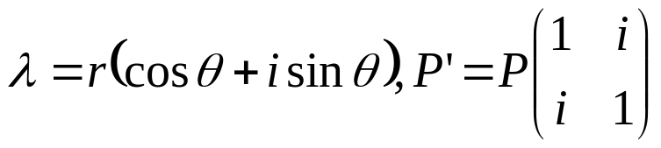
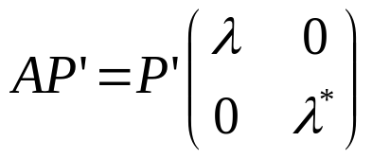
固有値、固有ベクトル（2）
標準形（2）傾斜＝2重対角行列の場合
となるλを求める問題
標準形（3）回転＝回転行列の場合
と置くと
となるλを求める問題
結局、標準形を求める問題は固有値を求める問題に帰着

Slide 30
固有方程式（2）
固有値λと行列の標準形
  λが実数解 → 拡大＝対角化
  λが重解 → 傾斜＝2重対角化
    重解の場合でも、Ap=λp を満たす p が重複度の数だけあれば対角化可能
  λが虚数解 → 回転＝回転行列化
    行列が複素係数になってもいいのなら、対角化可能
固有値問題＝行列の（2重）対角化

Slide 31





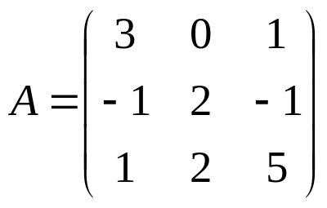
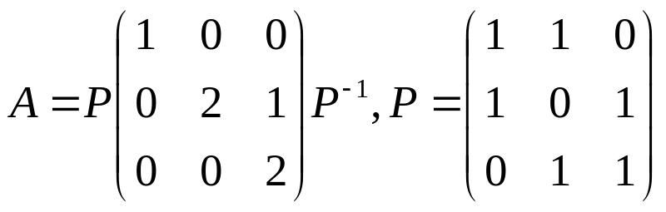
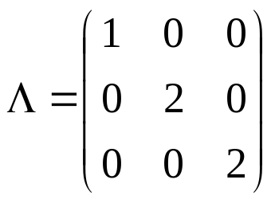

行列の対角化
任意の行列は対角成分と冪零成分に分解可能
対角成分
diag(λ_{i}) は i 行 i 列目が λ_{i} の対角行列
冪零成分
2重対角成分（対角成分の1つ上）以外は0
冪零行列になる
Λと可換
（例）
を対角化すると
なので
対角成分
冪零成分

Slide 32




行列の対角化と冪乗・指数関数
対角化によって、行列の冪・指数計算が容易に
計算が簡単
dimN 乗まで計算すれば十分

Slide 33
発表内容
線形代数とは
1次方程式の解法
固有値問題
  固有値
  固有値の数値計算法
まとめ

Slide 34
固有値の求め方
固有方程式を解く
  5次以上の方程式は代数的には解けない
  数値解法にもさまざまな問題あり
    精度
    解の収束性
実は、直接固有値を求める方が効率的
  QR法と呼ばれる手法が有名
    反復計算により、行列 A を上三角行列に漸近させる

Slide 35



冪乗法
最大の固有値に属する固有ベクトルを求める手法
  適当な初期ベクトルから出発して、以下の反復計算
A を掛けてから正規化
A の固有値を絶対値の大きいものから順に λ_{i}
λ_{i} に属する固有ベクトルを x_{i} として、
初期ベクトルを
反復を重ねるたびに、絶対値最大の固有値に属する固有ベクトルが強調される
と表すとき、
絶対値最大の固有値に属する固有ベクトルに収束

Slide 36


QR分解
Gram-Schmittの直交化
  任意のベクトル列 a_{i} に対して、
という操作で正規直交ベクトル列 q_{i} が得られる
QR分解
  直交化法を行列で現すと、任意の行列 A に対して、
Q: 直交行列
R: 上三角行列
という分解が可能

Slide 37

QR法
行列 A に対して、以下の反復計算
← A をQR分解
← Q で相似変換 ＝ Q と R を入れ替えて掛ける
  相似変換なので、固有値は変化しない
  最終的に、A_{k} は上三角行列に収束
上三角行列は、対角成分がそのまま固有値なので、
固有値が求まる

Slide 38

QR法の原理
QR法は以下の反復計算と同値
冪乗法と似た反復計算
冪乗法のときと同様の議論により、以下のことが証明可能
A の固有値 λ_{i} の絶対値がそれぞれ相異なるとき、
A_{k} は対角行列に収束する
  注：
    固有値に複素数があると、その共役複素数も固有値なので、この仮定に反する
    一般の場合、この条件はかなり厳しいが、実対称行列の場合、その固有値は必ず実数になるので、割と妥当

Slide 39

QR法の高速化（原点移動）
QR法の収束速度は固有値の比の大きさに依存
λ が A の固有値 → A－μI の固有値は λ－μ
という関係（固有値の原点移動）を用いて
固有値の比を変える事で収束速度を改善可能
← 原点移動
n 個ある固有値の中央値をうまく推定できれば、収束速度が改善される

Slide 40


QR法の高速化（Householder変換）
相似変換により、QR分解を計算しやすい形に前処理を掛けてからQR法を始めることで高速化
  Householder変換
一般の行列
対称行列
Heisenberg行列
3重対角行列
対角の2行下以下の成分が全て0
対角の上下左右以外全て0
0が多いので加算・乗算回数が削減される

Slide 41
発表内容
線形代数とは
1次方程式の解法
固有値問題
まとめ

Slide 42
まとめ
多くの問題が線形代数で定式化される
  1次方程式の解法
    掃き出し法
    可解性と行列式
    LU分解
  固有値問題
    相似変換と標準形
    固有方程式
    QR法

